Slide 3
Osnovne delatnosti Brzan Plasta

Slide 4
Reciklaža polietilena i PET-a

Slide 5
Proizvodnja kompletnih linija za reciklažu i sortirnih stanica

Slide 6
Reciklaža korišćene Tetra Pak ambalaže

Slide 7
Prvo postrojenje na Balkanu
Prva proizvodnja – 5 meseci posle potpisivanja ugovora
Kapacitet 8000 tona godišnje
Kompletan materijal se koristi za proizvodnju gotovih proizvoda u Brzan Plastu

Slide 8
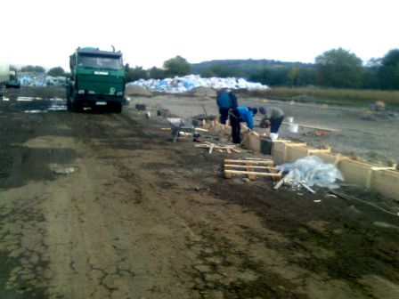
Oktobar 2011

Slide 9
Januar 2012

Slide 10
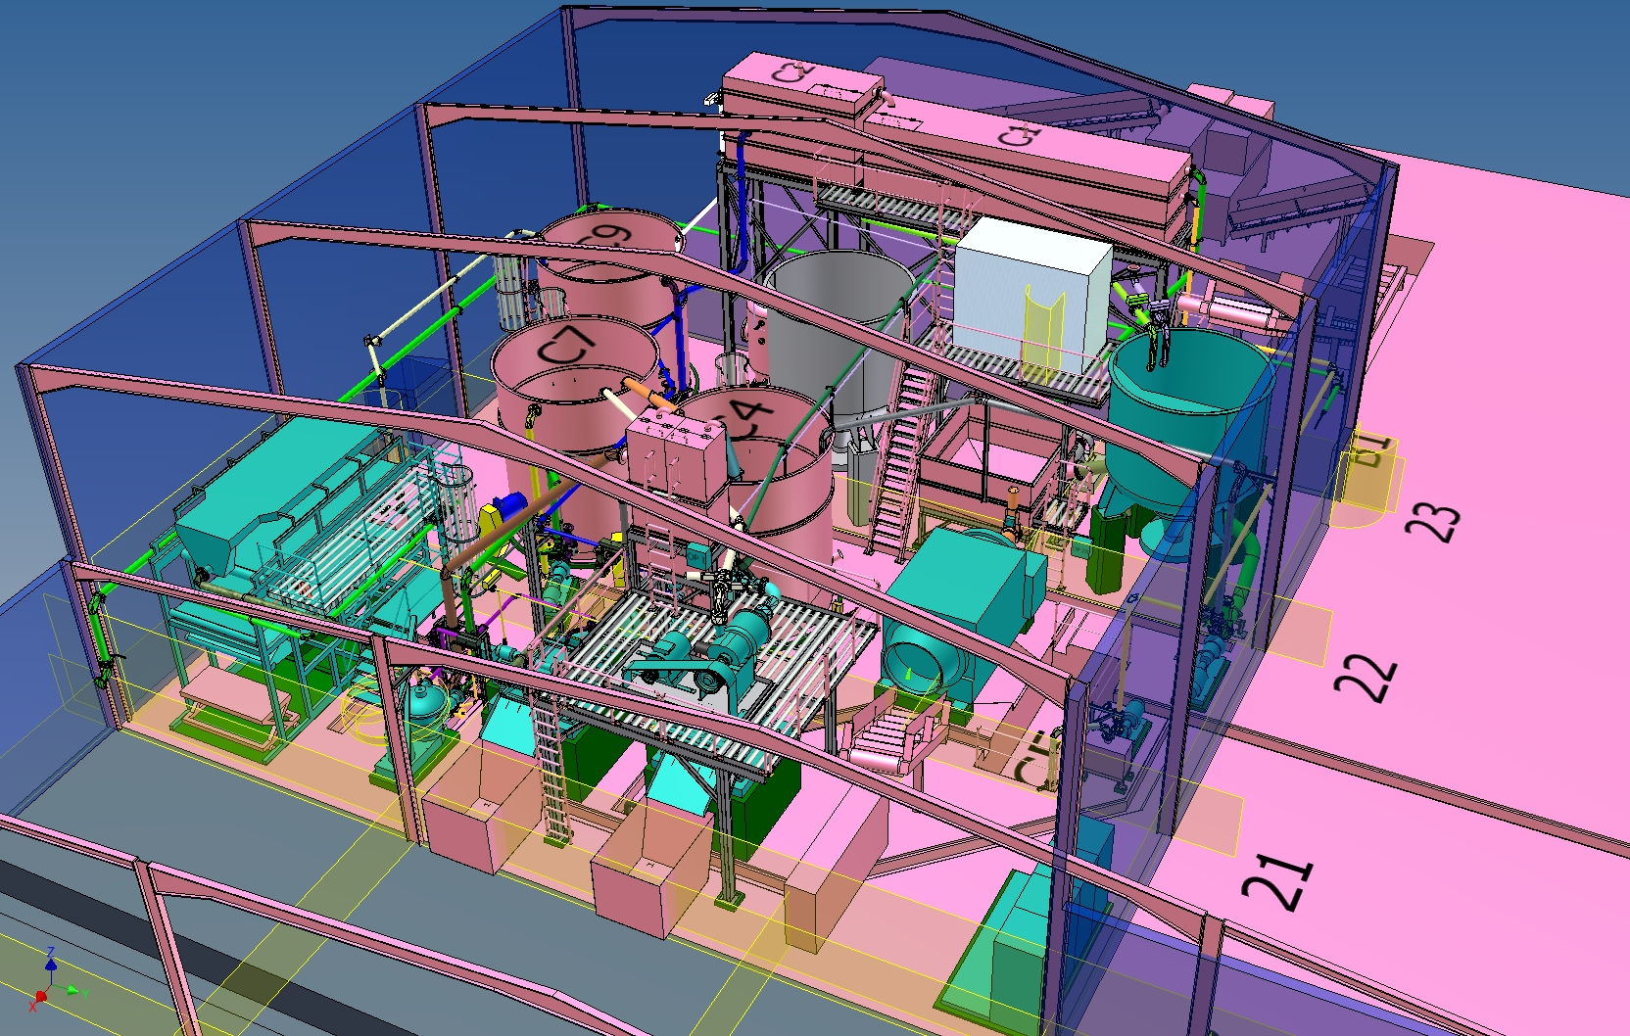
Papirna vlakna
PolyAliminium
Otpad

